Slide 2
Teelttechnisch management
Optimaliseren teeltplanning

Slide 3
Planning
Les 1: Het voorbeeldbedrijf
Les 2: Planning en teelt
Les 3: Planning en ruimte
Les 4: Planning en tijd
Les 5: Planning en arbeid
Les 6: Planning en opbrengst
Les 7: Samenvatting

Slide 4
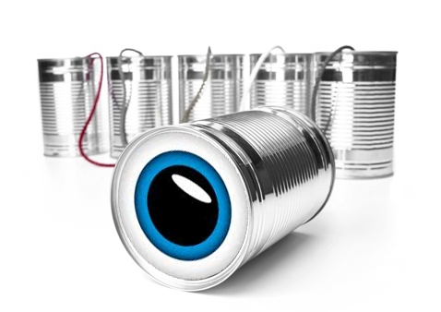
Terugblik
Wat hebben we vorige weken gedaan?
Voorbeeldbedrijf met plattegrond en vooraanzicht
Planning en teelt

Slide 5
Terugblik

Slide 6
Planning en ruimte
Snijbloemen en Vruchtgroente
Van gewassen die over een lange oogstperiode geoogst kunnen worden kan een groot oppervlak in een keer geplant of gevuld worden.
Potplanten en containerteelt
Bij gewassen met een kort oogsttraject moet je echter voorzichtig zijn, omdat dan door een te late oogst de kwaliteit van het product te wensen overlaat of dat de markt de grootte hoeveelheid niet in één keer aankan. Je poot vaak in diverse tijdsblokken, bijvoorbeeld elke week of maand een afdeling vol.

Slide 7
Optimale ruimtebenutting
Zo weinig mogelijk leegstand van kassen
Opbrengstderving omdat vaste kosten gewoon doorgaan.
Tegenwoordig een planmatige bedrijfsvoering, vroeger vaak sprake van een gevoelsmatige aanpak Waarom?
Kosten productiemiddelen gestegen en de arbeidsverdeling over het jaar te optimaliseren.
Aanschaf plantmateriaal moet ruim van tevoren

Slide 8
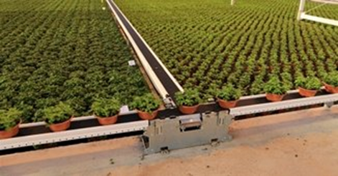
Technische ruimtebenutting
Dit is het percentage tabletoppervlak (netto kasoppervlak) ten opzichte van het kasoppervlak (bruto kasoppervlak).
Een kas met vaste tabletten heeft meestal een technische ruimtebenutting van ongeveer 65-70%.
Een kas met grondbedden, betonvloeren, roltafels of rolcontainers heeft een hogere technische ruimtebenutting van 80-90%.
Ons voorbeeldbedrijf heeft een kasoppervlak van 8.640 m2 en een tafeloppervlak van 7.192 m2. De technische ruimtebenutting is dan 7192/8.640x100%= 83,2%

Slide 9
Technische ruimtebenutting

Slide 10
Optimale ruimtebenutting
Deze handelswijze, het op korte termijn plannen, kost geld en heeft dus niet de voorkeur. Een planmatige bedrijfsvoering op langere termijn is dus noodzakelijk.
Belangrijke vragen bij deze vorm van planning:
Is er sprake van een redelijke arbeidsverdeling op het bedrijf?
Waar staan de kortdurende teelten en waar de langdurige teelten?
Staan de gewassen die onder een zelfde bestrijdingsschema of een zelfde bemesting bij elkaar?
Past de planning op de verschillende groepen van het watergeefsysteem?

Slide 11
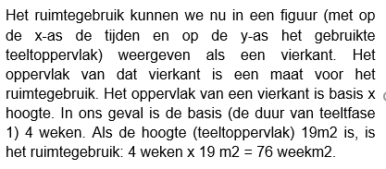
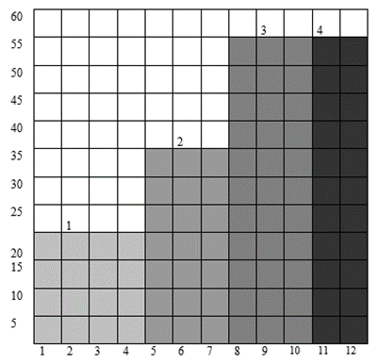
Het begrip weekm2
Het totaal benodigd teeltoppervlak voor 1000 af te leveren begoniaplanten is:
Fase 1 1.030/55= 19 m2
Fase 2 1.020/30= 34 m2
Fase 3 1.000/18= 56 m2

Slide 12
MAXIMAAL AANTAL PLANTEN

Slide 13
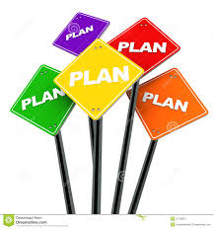
Organisatorische ruimtebenutting
Om dit begrip te verduidelijken kijken we naar ons voorbeeldbedrijf. Stel dat we in een keer een teelt willen uitvoeren. We kunnen dan maximaal (7.192 netto m2 teeltoppervlak x 18 planten per m2 op eindafstand =) 129.456 planten telen. Bij een totale teeltduur van 12 weken hebben we voor deze teelt (12x7.192=) 86.304 weekm2 beschikbaar.
In de eerste teeltfase staan de planten tegen elkaar. De ruimte die we daarvoor nodig hebben is (129.456/55=) 2.351 m2, ofwel (4x2.354=) 9.416 weekm2.

Slide 14
Organisatorische ruimtebenutting
Dit betekent dat we (86.304-9.416=) 76.888 weekm2 niet hebben benut. Dit noemen we de ‘leegloop’ binnen het bedrijf.
De organisatorische ruimtebenutting is de gebruikte ruimte gedeeld door de beschikbare ruimte (x100%). In de eerste teeltfase was de organisatorische ruimtebenutting dus (9.416/86.304x100%=) 10,9%.
De leegloop (= de niet gebruikte ruimte gedeeld door de beschikbare ruimte) was in deze fase (76.888/86.304=) 89,1%.

Slide 15
Organisatorische ruimtebenutting
De gemiddelde ruimtebenutting is een belangrijk gegeven voor de kweker. Hoe hoger dit percentage is, hoe beter hij zijn tabletten benut. In de praktijk komen we meestal niet verder dan 90%. Dat wil zeggen, dat als je 10% van de totaal beschikbare ruimte niet gebruikt.
We berekenen de gemiddelde organisatorische ruimtebenutting door de totaal gebruikte ruimte op jaarbasis te delen door de aantal beschikbare ruimte op jaarbasis.

Slide 16
Organisatorische ruimtebenutting

Slide 17
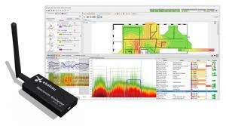
Organisatorische ruimtebenutting
We hoeven bij de teeltplanning niet te streven naar het volledig wegwerken van de verschillen in ruimtebehoefte. Er zijn vele storende factoren, die de werkelijke situatie kunnen laten afwijken van de planning. Dit kan bijvoorbeeld door:
Uitval door plantenziekte
Planten zijn trager of sneller gegroeid
Te weinig arbeidskrachten beschikbaar om wijder te zetten

Slide 18
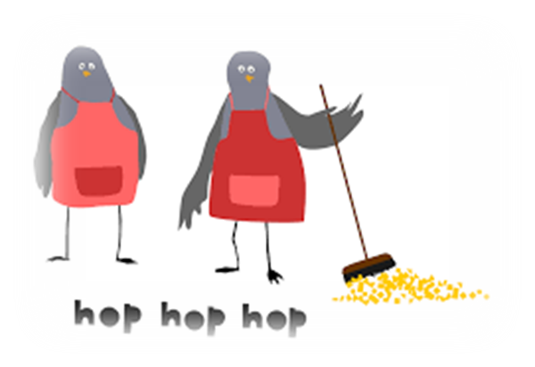
Opdracht
In deze opdracht ga je voor de afdeling die je in opdracht 1 en 2 hebt besproken de optimale ruimtebenutting uitrekenen.
Je laat, doormiddel van een berekening, zien wat de technische- en organisatorische ruimtebenutting is van je afdeling. Je geeft aan of hier nog verbeteringen zijn aan te brengen en zo ja, hoe je deze zou aanpakken.
Je kunt hiervoor ook gebruikmaken van de Excel sheets uit het verzamelarangement.
Let op snijbloemen en vruchtgroenten doen alleen de technische ruimtebenutting.

